Slide 1

TREINAMENTO AZURE DATA FACTORY
GQ TREINAMENTOS
Notes:
Olá, sejam bem vindos ao treinamento de Azure Data Factory.
Meu nome é Gabriel Quintella e sei o instrutor deste treinamento.

Slide 2

Projeto Construindo uma Solução de BI do 0!

Slide 3

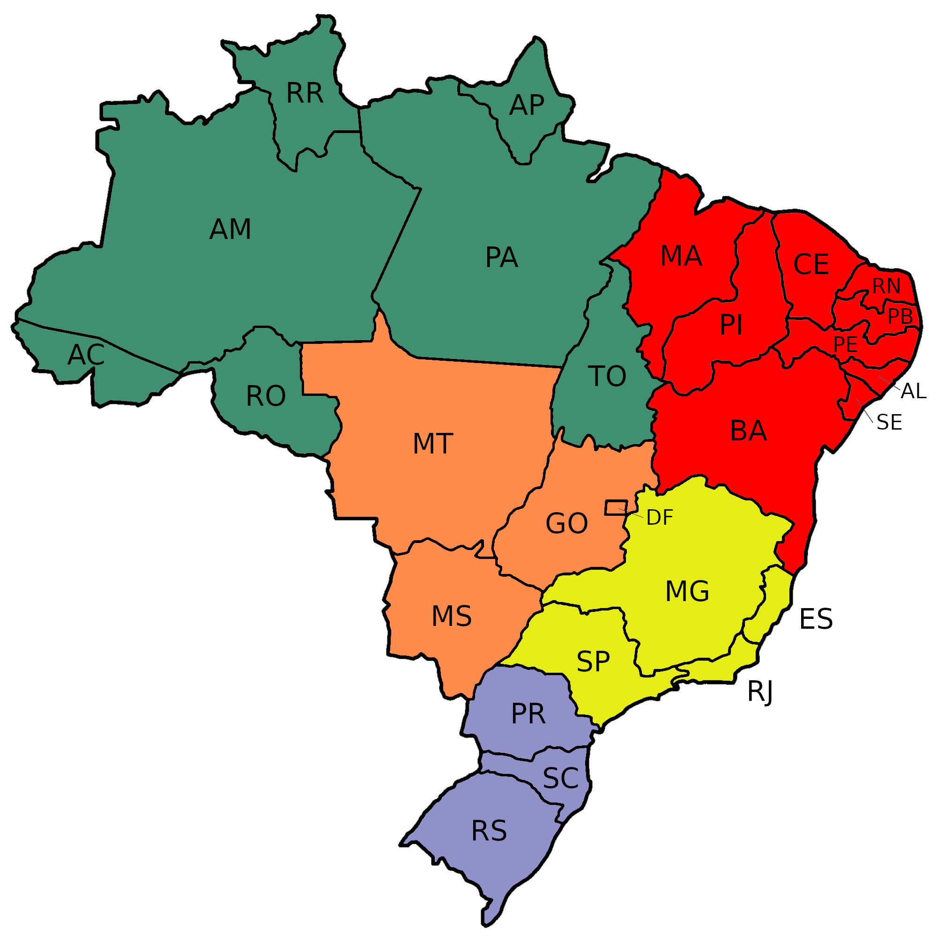




Cenário Atual
Possuímos as seguintes informações:
Quem comprou? Cliente
O que comprou? Produto
Onde? Loja
Quando? Tempo (Data)
Quantidade
Quanto pagou? Preço
Quanto Gastou?
Como pagou? Forma Pag.
Como chegou até a loja?
Onde vai ser entregue?
Quem vendeu? Vendedor
Com isso conseguimos responder algumas perguntas?
Qual ranking das lojas?
Qual estado vende mais?
Qual produto mais vendido?
Qual época é melhor para as vendas?
Etc...
Lojas Físicas
Loja C
Loja A
Loja B
E-Commerce

Slide 4

Em um lugar qualquer...
Vamos analisar essa imagem!
Sra. Sueli, como que estão as vendas em nosso e-commerce?
Sr. Roberto, está na hora de investirmos em uma solução de BI!!
Está aprovado o investimento! Podem começar!
Sr. Roberto, vou precisar buscar essa informação pois não possuímos um acompanhamento diário.

Slide 5

O jogo mudou!
A construção de uma solução de BI foi autorizada (A grana vai sair)!
Você agora vestiu a roupa do analista muito tarefa!
Requisitos
AD
DBA
Back-End
Front-End
Sustain
Ferrou!
Como fazer??
Por onde começar??
Notes:
O cenário mudou
Vc vai virar um super herói, vai ter que pensar fora da caixa, os desafios irão multiplicar, vai ocorrer a famosa mudança de paradigma, seu excel vai incorporar e virar uma mega solução de dados!

Slide 6

Eis que surge...
Notes:
O cenário mudou
Vc vai virar um super herói, vai ter que pensar fora da caixa, os desafios irão multiplicar, vai ocorrer a famosa mudança de paradigma, seu excel vai incorporar e virar uma mega solução de dados!

Slide 7
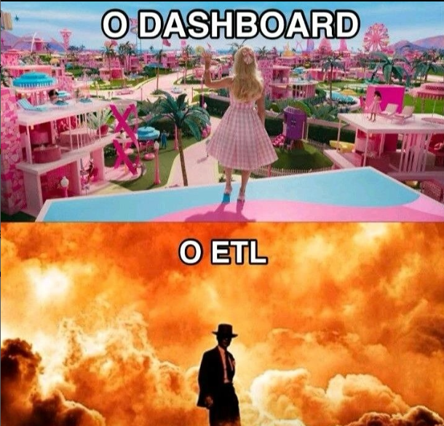
Vai conhecer os 2 lados...
Notes:
O cenário mudou
Vc vai virar um super herói, vai ter que pensar fora da caixa, os desafios irão multiplicar, vai ocorrer a famosa mudança de paradigma, seu excel vai incorporar e virar uma mega solução de dados!

Slide 8
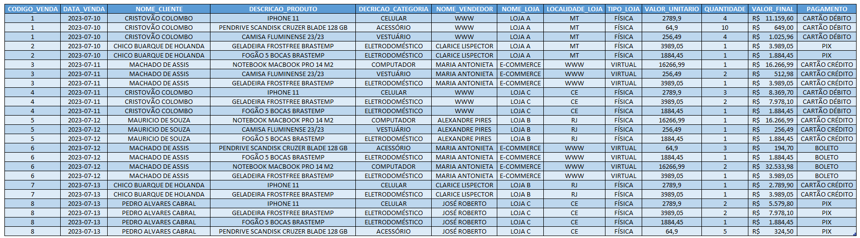
Falando Sobre BI/Big Data
Relatório de vendas de um período XPTO
Vendas/
Itens Venda
Produtos
Loja
Clientes
Vendedor
Forma Pagamento

Slide 9
Falando Sobre BI/Big Data
Como os dados estão armazenados no BD?
VENDEDOR
FORMA_PAGAMENTO
PRODUTO
ITEM_VENDA
VENDA
LOJA
CLIENTE
CATEGORIA_PRODUTO
ENDERECO
TELEFONE

Slide 10

Falando Sobre BI/Big Data
Mão na massa!!!

Slide 11
TREINAMENTO AZURE DATA FACTORY
GQ TREINAMENTOS
Notes:
Olá, sejam bem vindos ao treinamento de Azure Data Factory.
Meu nome é Gabriel Quintella e sei o instrutor deste treinamento.

Slide 12




Arquitetura De Dados
O caminho que o dado vai fazer desde a sua coleta, passando por transformações, gerando informação até a publicação do dado no dashboard para auxiliar no processo de tomada de decisão!
ERP – Sistema De Vendas
Processo de Coleta
Geração da Informação
Dashboard de Vendas
Alinhado as Estratégias da Empresa

Slide 13





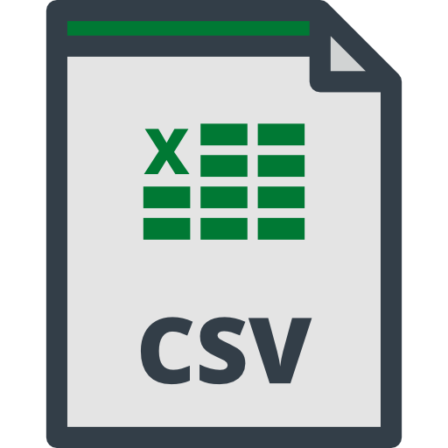





Arquitetura de ETL
STG
ODS
DW
CUBO

Slide 14
TREINAMENTO AZURE DATA FACTORY
GQ TREINAMENTOS
Notes:
Olá, sejam bem vindos ao treinamento de Azure Data Factory.
Meu nome é Gabriel Quintella e sei o instrutor deste treinamento.

Slide 15
Modelagem De Dados de BI
Cliente
Estado
Endereco
Tempo
Fato
Fato
Tempo
Cliente
Produto
Categoria
Produto
Produto_Categoria
Star Schema
Snowflake Schema
Notes:
https://bdasolutions.com.br/2020/08/como-funciona-a-modelagem-de-dados-em-solucoes-de-bi/

Slide 16
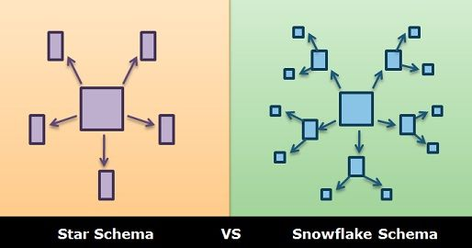
Modelagem De Dados de BI
Notes:
https://bdasolutions.com.br/2020/08/como-funciona-a-modelagem-de-dados-em-solucoes-de-bi/

Slide 17
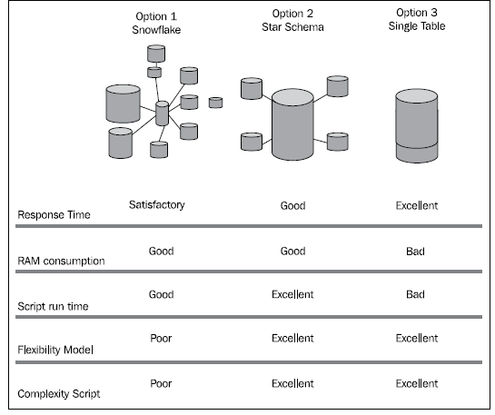
Modelagem De Dados de BI
Notes:
https://bdasolutions.com.br/2020/08/como-funciona-a-modelagem-de-dados-em-solucoes-de-bi/

Slide 18
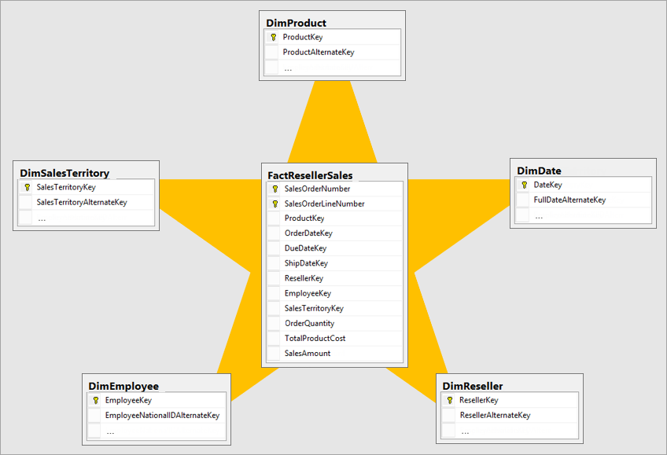
Arquitetura De Dados
Imagem Site Microsoft
Notes:
https://learn.microsoft.com/pt-br/power-bi/guidance/star-schema

Slide 19
Falando Sobre BI/Big Data
Dias de Estoque
Modelos de ML
Análises Preditivas
Relatório de Vendas
Produtividade por vendedores
Relatório de Vendas
Produtividade por vendedores
BI
Big Data

Slide 20
Falando Sobre BI/Big Data
Relatório de Vendas
Dias de Estoque
Produtividade por vendedores
Análises Preditivas
Modelos de ML

Slide 21
TREINAMENTO AZURE DATA FACTORY
GQ TREINAMENTOS
Notes:
Olá, sejam bem vindos ao treinamento de Azure Data Factory.
Meu nome é Gabriel Quintella e sei o instrutor deste treinamento.

Slide 22


Falando Sobre BI/Big Data
Diferenças
Visão de Custo
Olhar histórico dos dados (D-1);
Projetos de BI suprem as necessidades de relatórios;
Possui cálculos em sua maioria de baixa ou média complexidade;
E seus dados são armazenados de forma estruturada.
Bem mais barato;
Alto custo para gerir;
Pouco/Dificilmente escalável;
Sempre em depreciação;
CAPEX (Compra de Equipamentos).
BI Tradicional
Dados históricos não são úteis;
Dados o mais próximo da realidade (real time ou near real time);
Algoritmos analíticos têm orientação preditiva, ou prescritiva;
As técnicas buscam a identificação de padrões e relacionamentos entre variáveis, análises estatísticas, qualitativas e quantitativas e análise e modelagem preditiva (previsão de resultados futuros).
Alto custo;
Não precisa de mão de obra especializada;
Altamente escalável;
OPEX (Contratação de Serviços).
BI Moderno

Slide 23
TREINAMENTO AZURE DATA FACTORY
GQ TREINAMENTOS
Notes:
Olá, sejam bem vindos ao treinamento de Azure Data Factory.
Meu nome é Gabriel Quintella e sei o instrutor deste treinamento.

Slide 24













Arquitetura de ELT
Ingestion
Content (Silver)
Application (Gold)
Ingestion
Raw (Bronze)
Content (Silver)
Application (Gold)
Landing Zone
Raw (Bronze)
Landing Zone
///
///
Light Trans
Light Trans
Histórico
Histórico
Raw Data
Raw Data
Fato
Data Lake
Fato
Data Lake
Regras
Heavy Trans
Regras
Heavy Trans
Agregado
Agregado
Log File
Parâmetros
Log File
Arquivo de Parâmetros
Parâmetros
Arquivo de Parâmetros
Arquivo de Log Proc
Governança
Arquivo de Log Proc
Governança

Slide 25
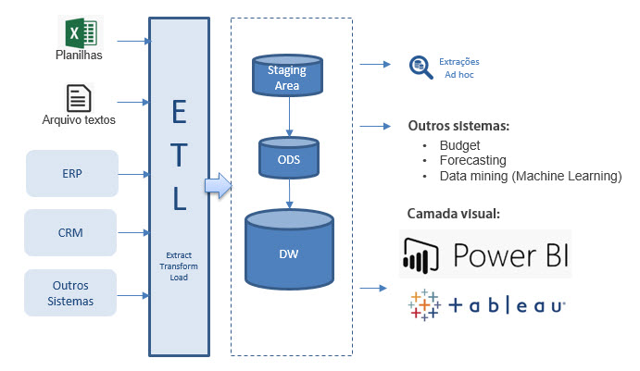
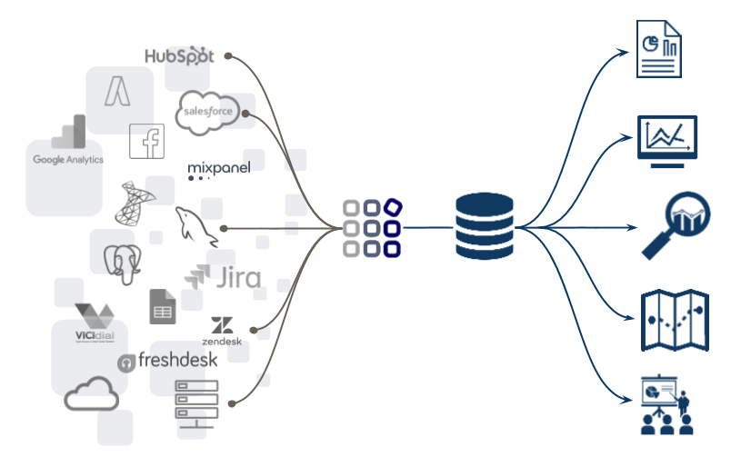
Visão de Arquitetura
BI Tradicional (ETL)
BI Moderno (ELT)

Slide 26

Dúvidas?Será uma gratidão responder!

